Slide 1
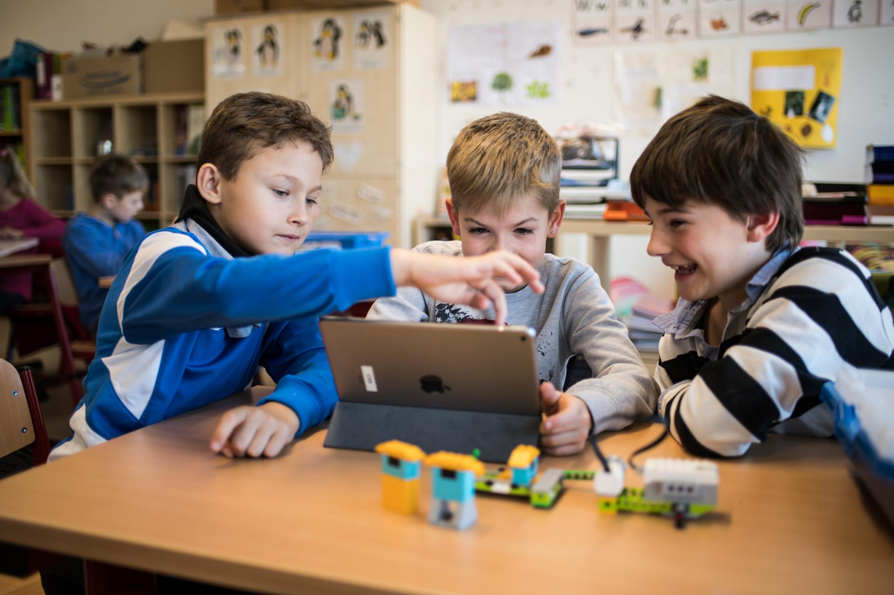
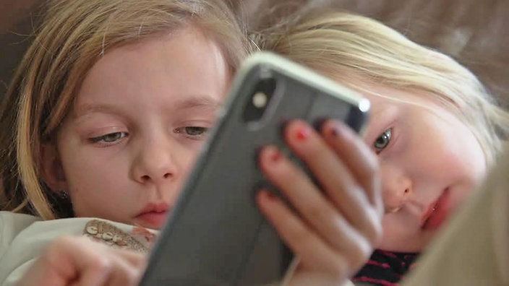
Kinder und digitale Medien – eine Gratwanderung für die Grundschule
Florian Nuxoll

Slide 3
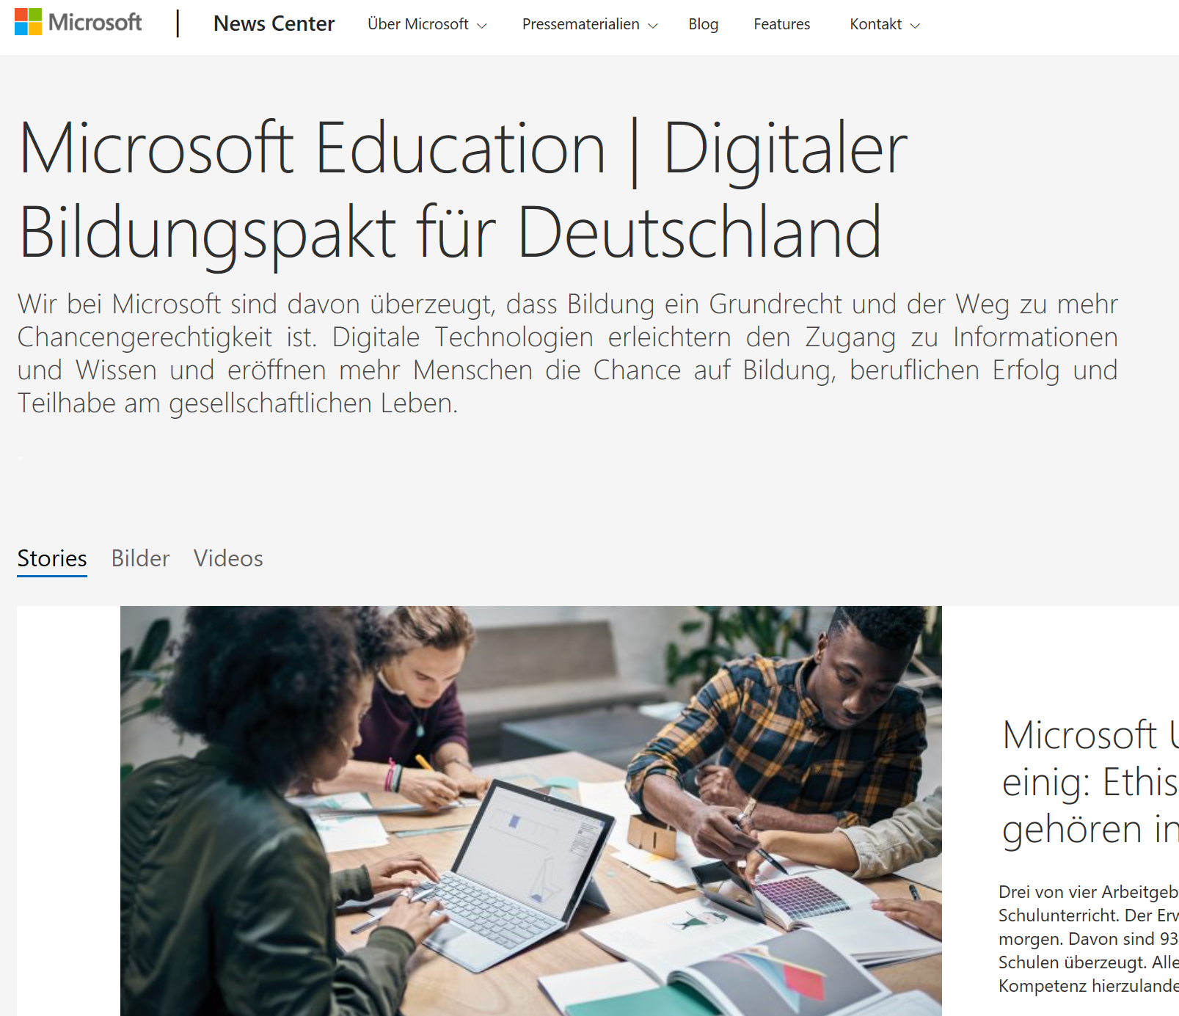
Kinder und digitale Medien – eine Gratwanderung für die Grundschule

Slide 4
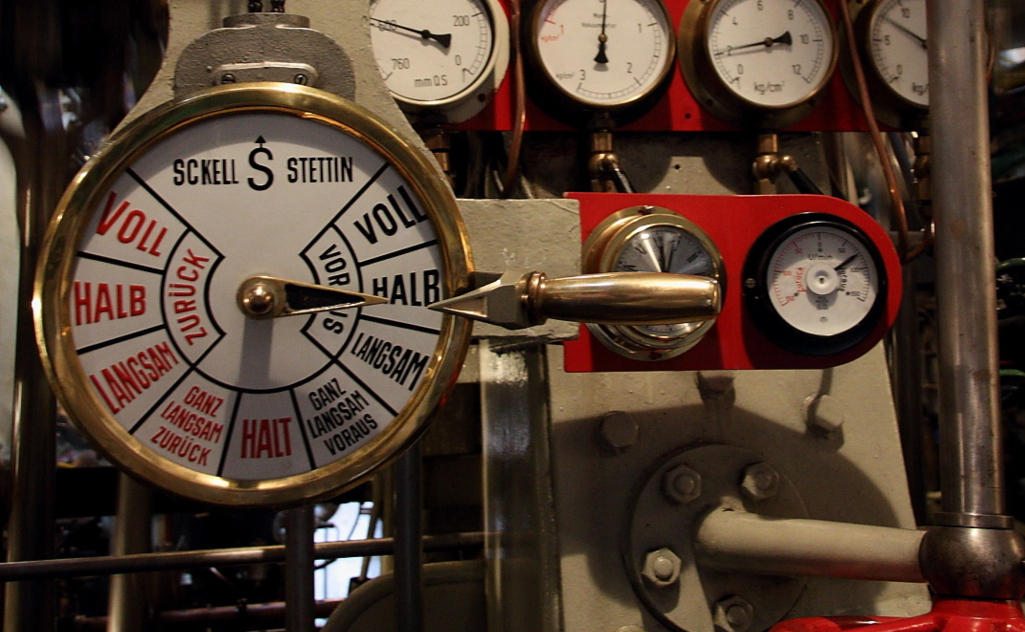
Kinder und digitale Medien – eine Gratwanderung für die Grundschule

Slide 5
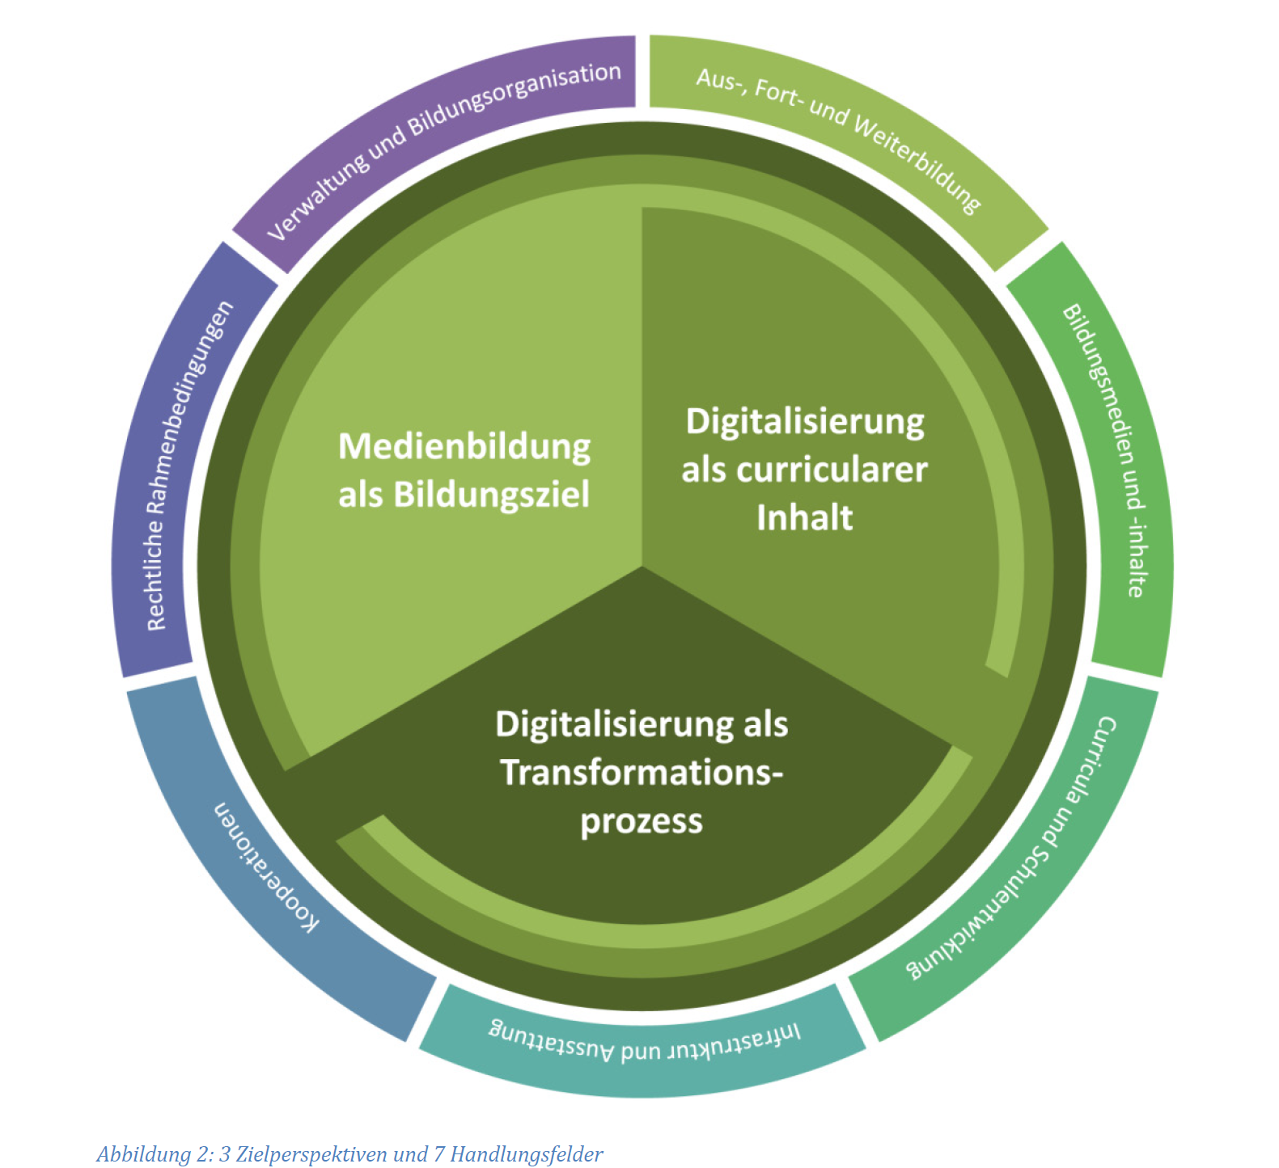
Kinder und digitale Medien – eine Gratwanderung für die Grundschule
medienbildung.sachsen.de

Slide 12
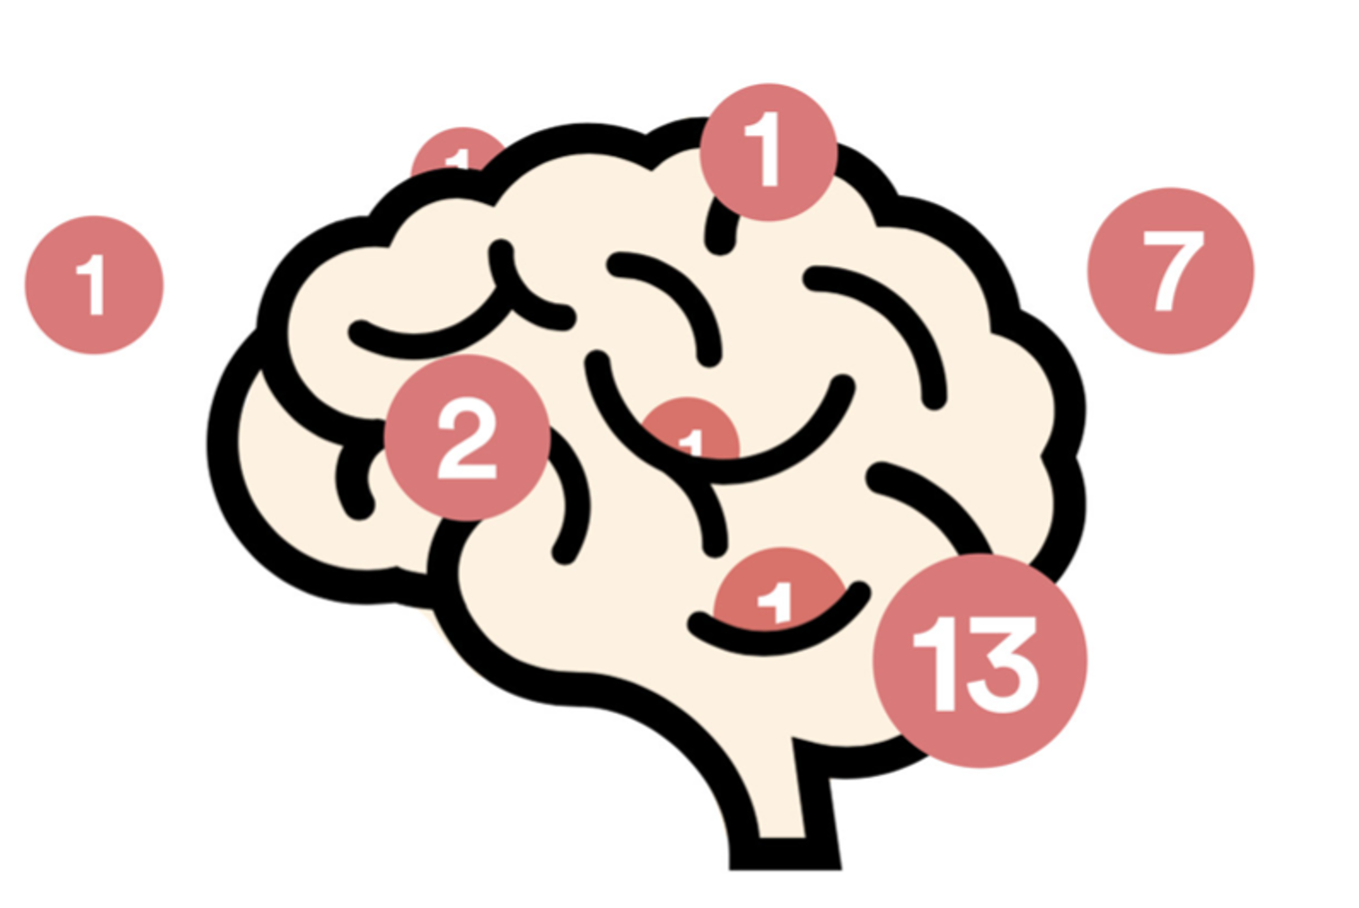
Kinder und digitale Medien – eine Gratwanderung für die Grundschule

Slide 13
Kinder und digitale Medien – eine Gratwanderung für die Grundschule
medienbildung.sachsen.de

Slide 14
Kompetenzbereiche

Slide 15
Rolle der Schule

Slide 16
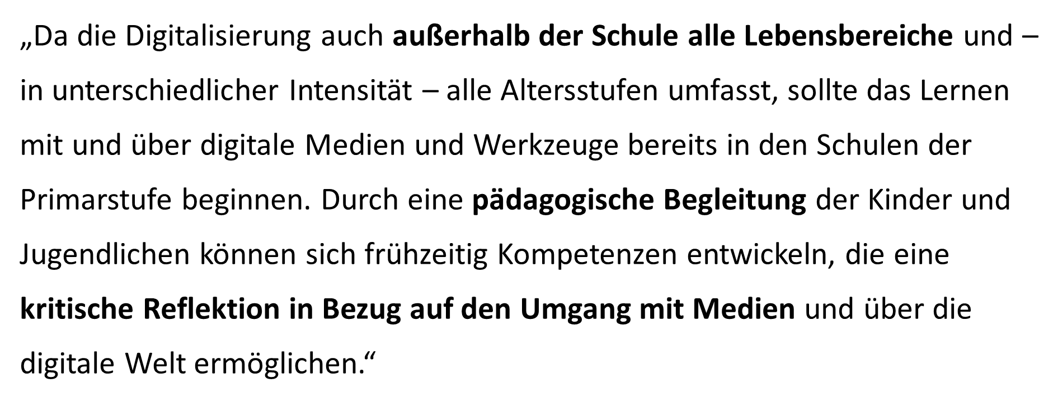
Rolle der Schule

Slide 17
Medienbildung und digitale Bildung - endlich einfach, aber sinnhaft umsetzen

Slide 18
Vorüberlegungen

Slide 19
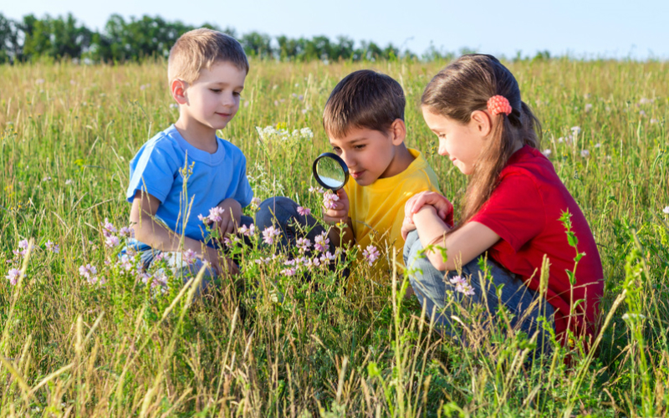
Vorüberlegungen

Slide 20
Vorüberlegungen

Slide 21
Vorüberlegungen

Slide 22
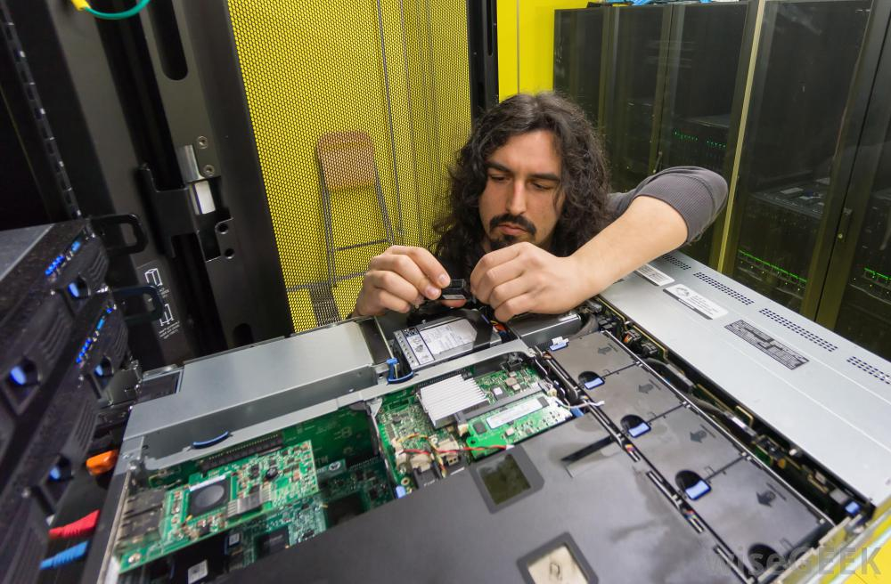
Vorüberlegungen

Slide 23
Vorüberlegungen
Lehrer
Konzepte
Infrastruktur

Slide 24
Wissen
Können
Wollen
Infrastruktur (Hardware + Software)
Stellen
(Techniker, Systemadministratoren…)

Slide 25
Schritt für Schritt
ohne digitale Technologien
vereinzelter Einsatz digitaler Technologien
Regelmäßiger Einsatz digitaler Technologien

Slide 26
Medienkonzept Klasse 3/4

Slide 27
Situation an Grundschulen
AGs
lehrerspezifisch
Leuchturm-projekte

Slide 28
Was leistet unser Ansatz
Die Schülerinnen und Schüler werden mündige Nutzer von digitalen Medien

Slide 29
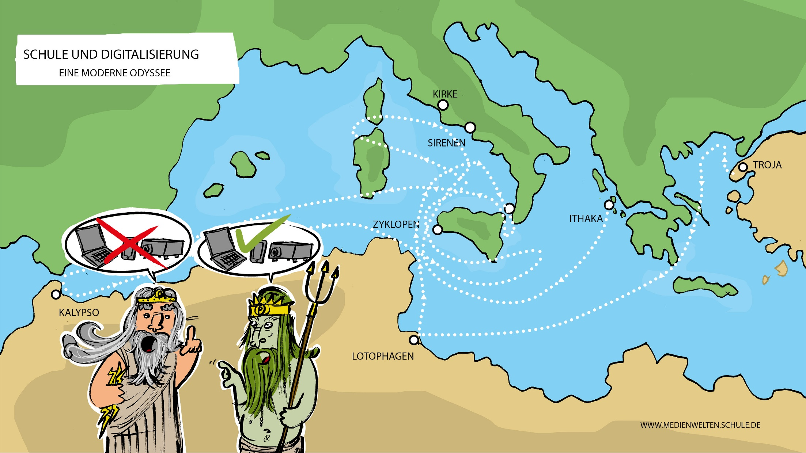
Odyssee

Slide 30
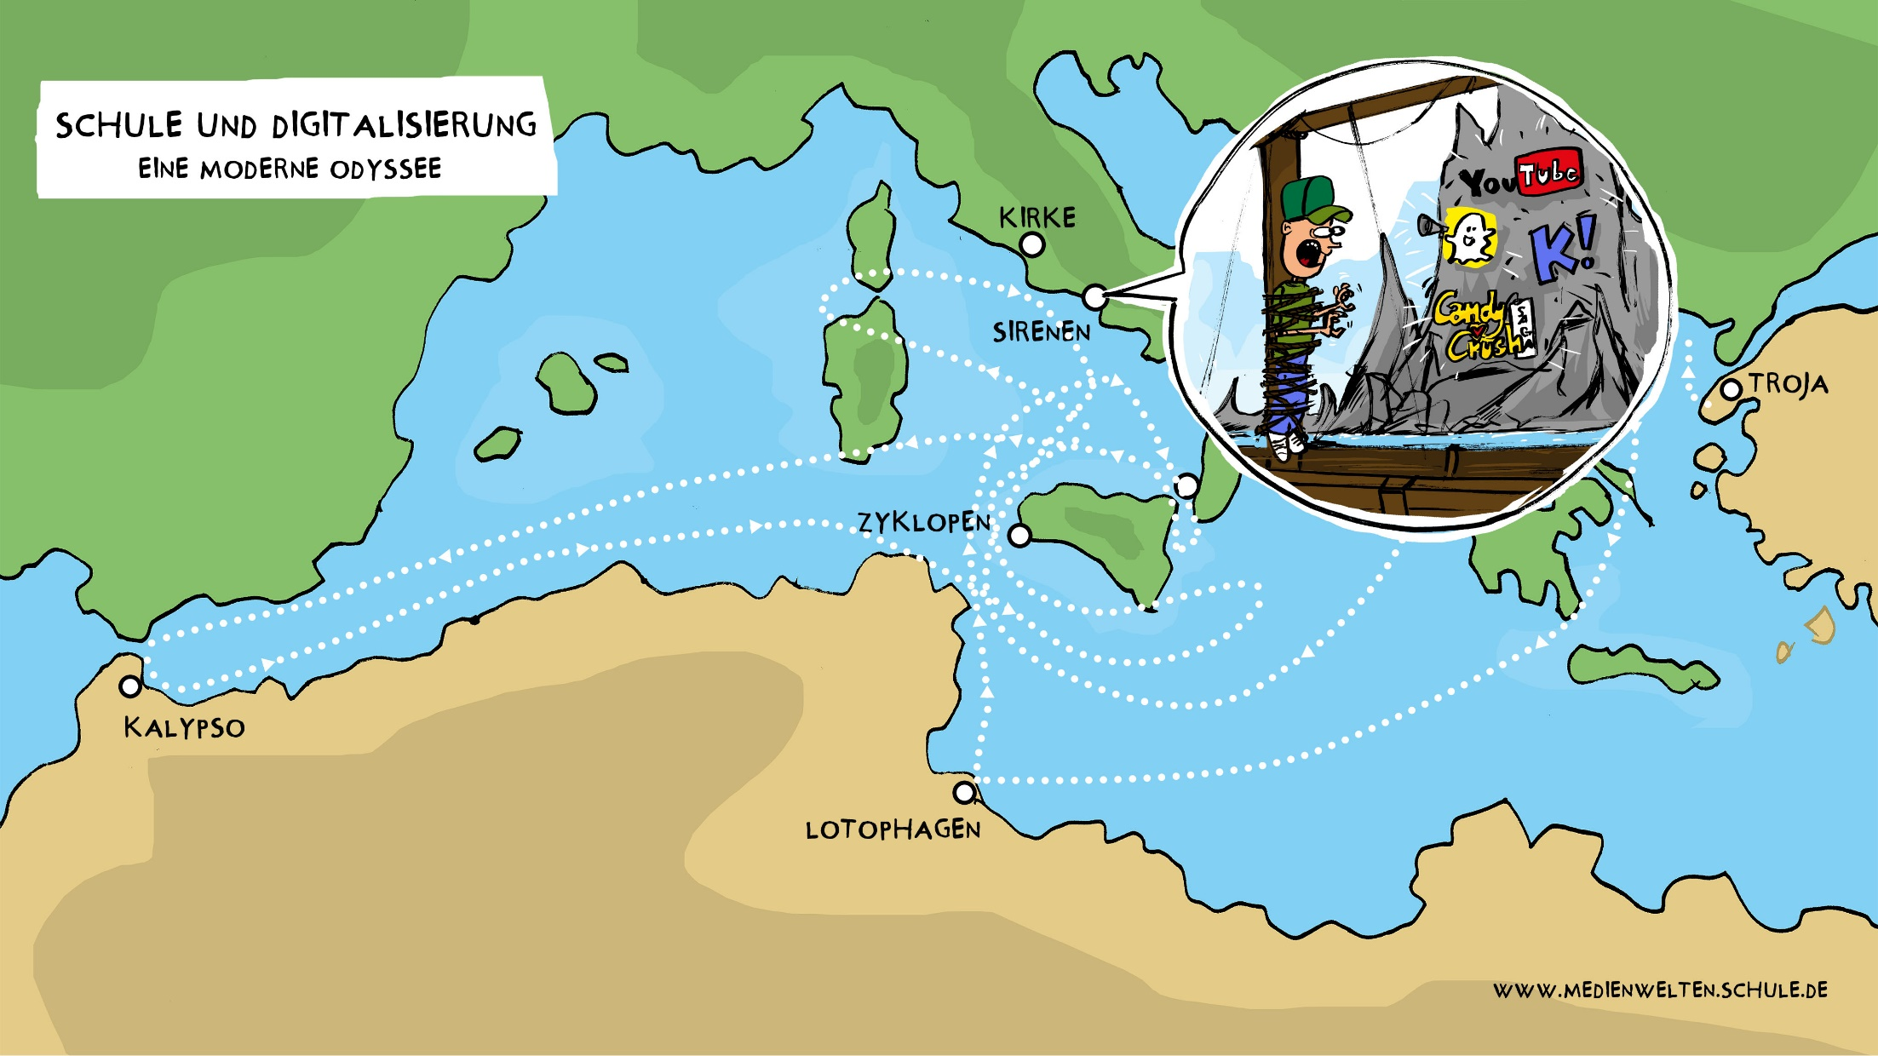
Odyssee

Slide 31
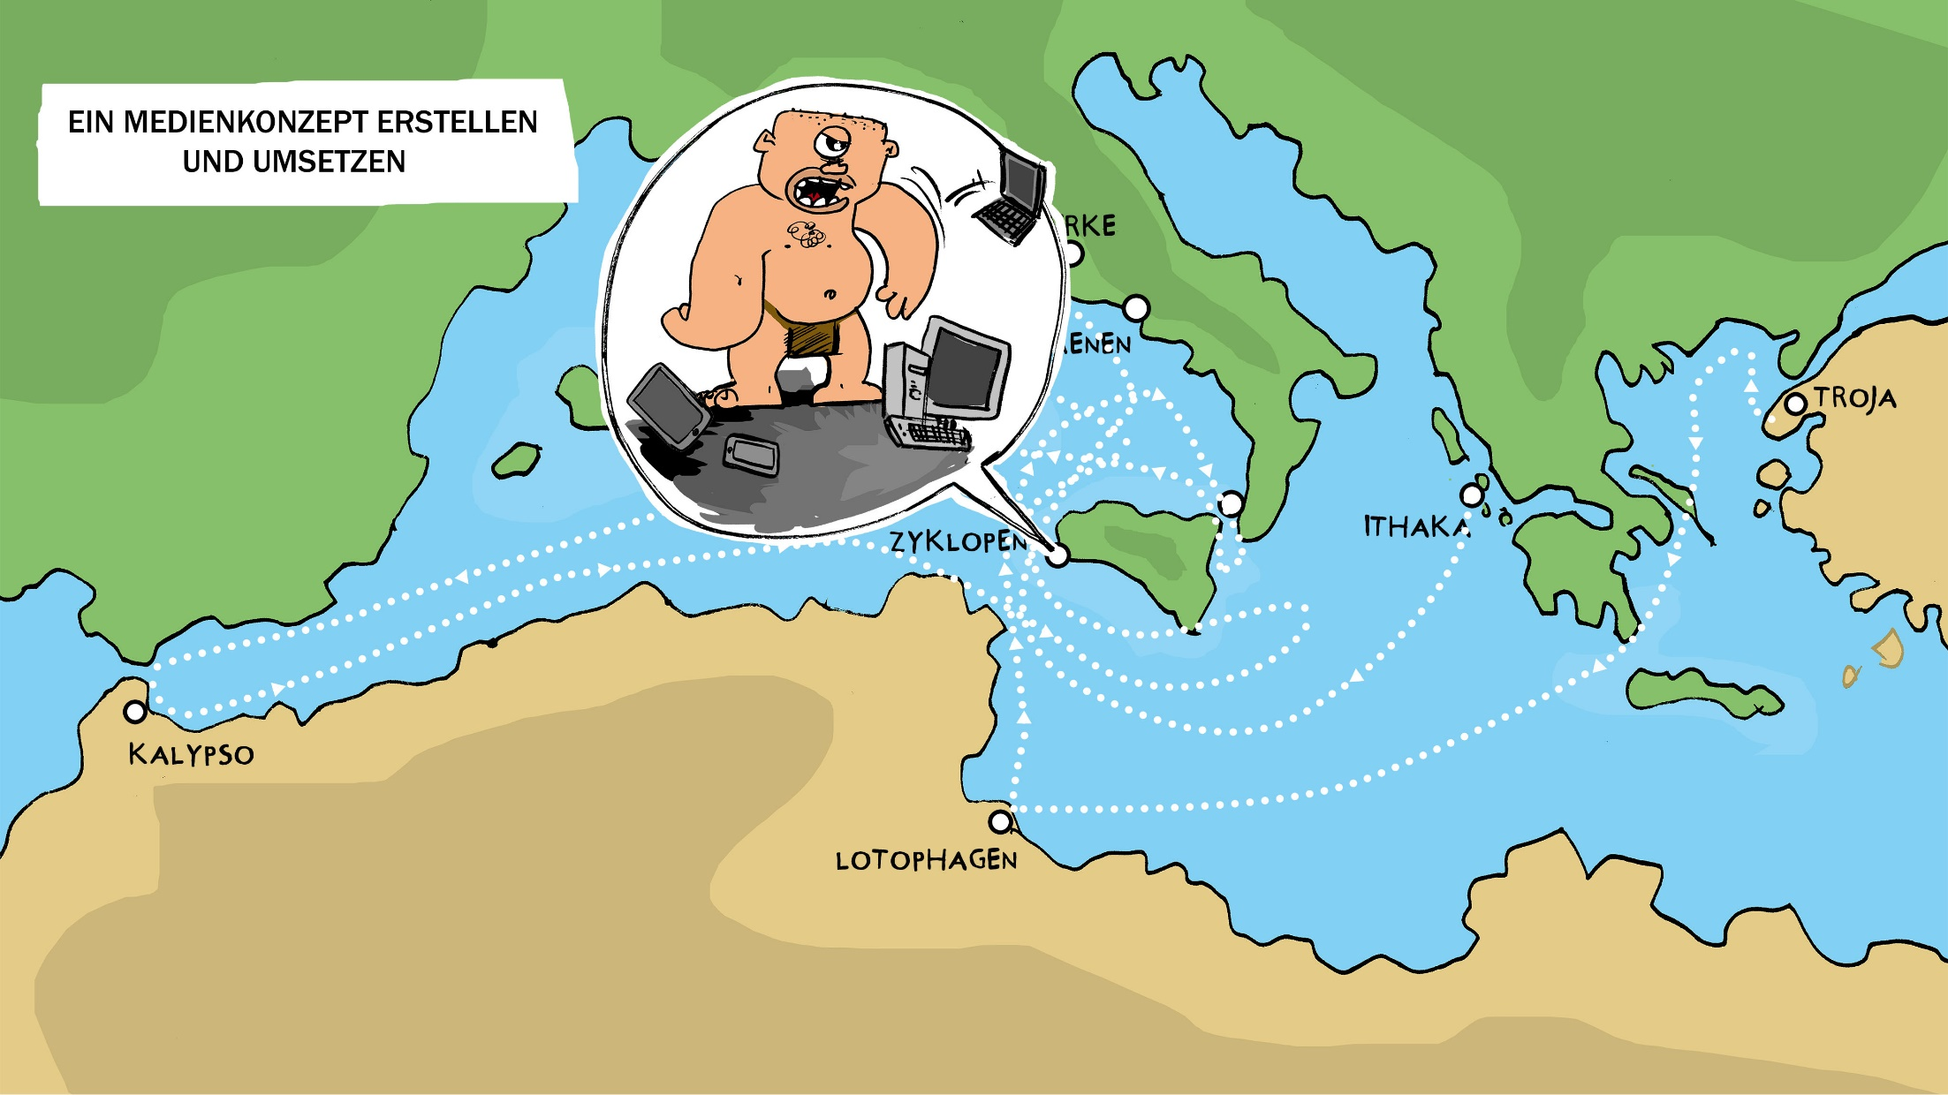
Odyssee

Slide 32
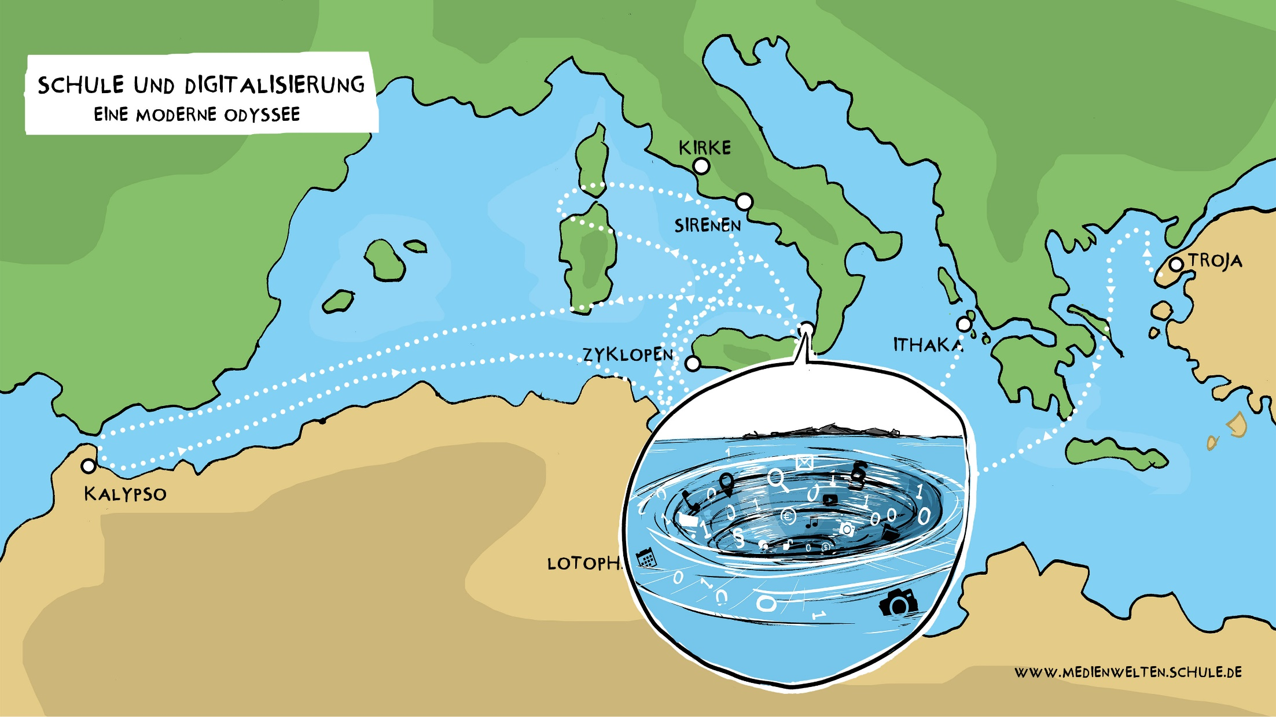
Odyssee

Slide 33
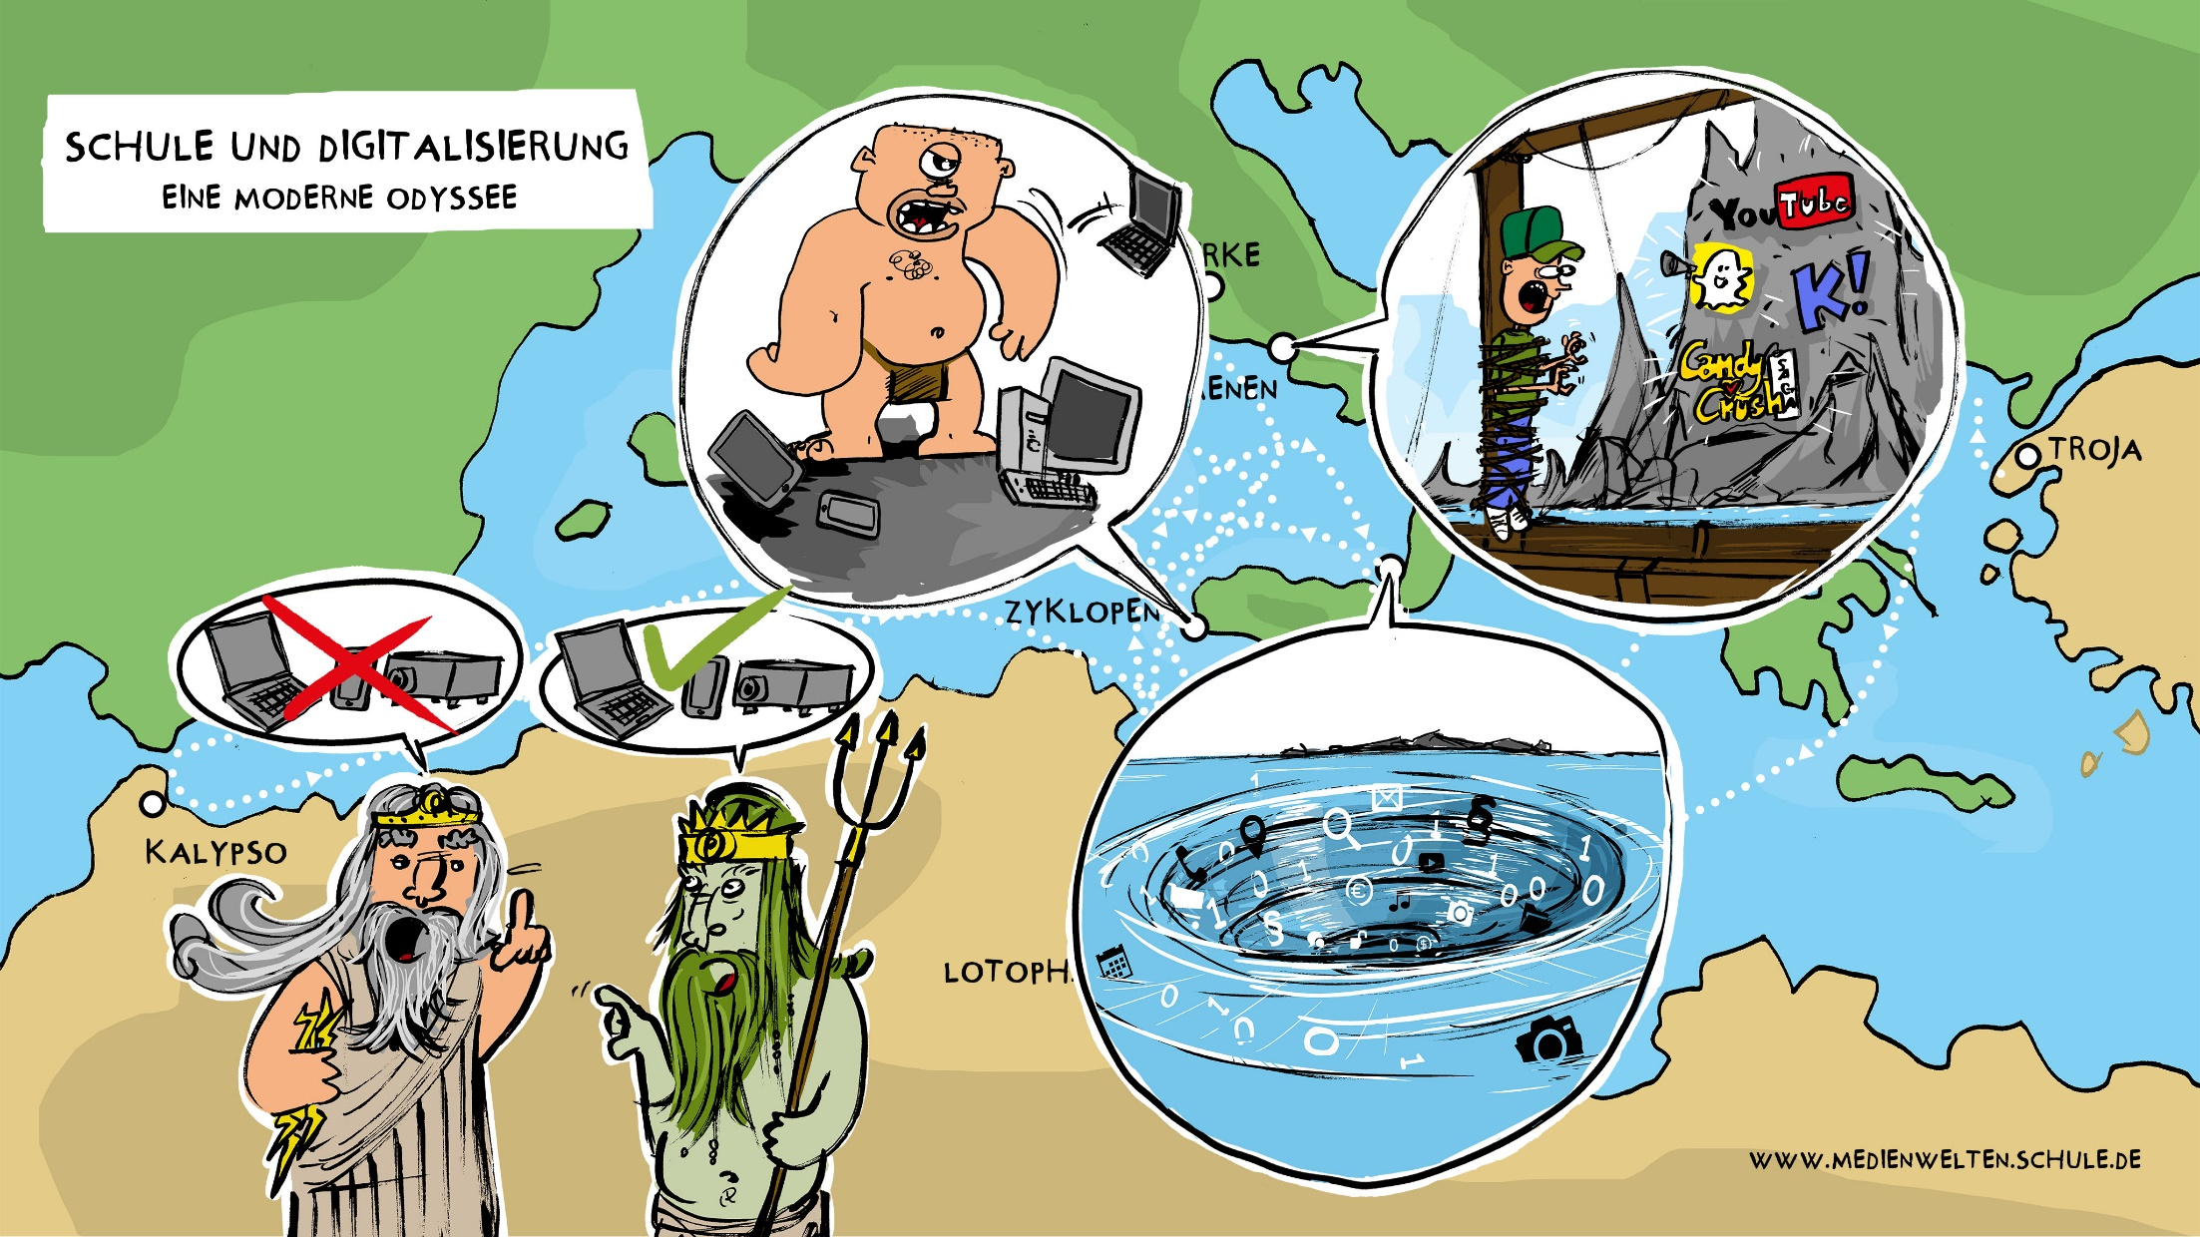
Odyssee

Slide 34
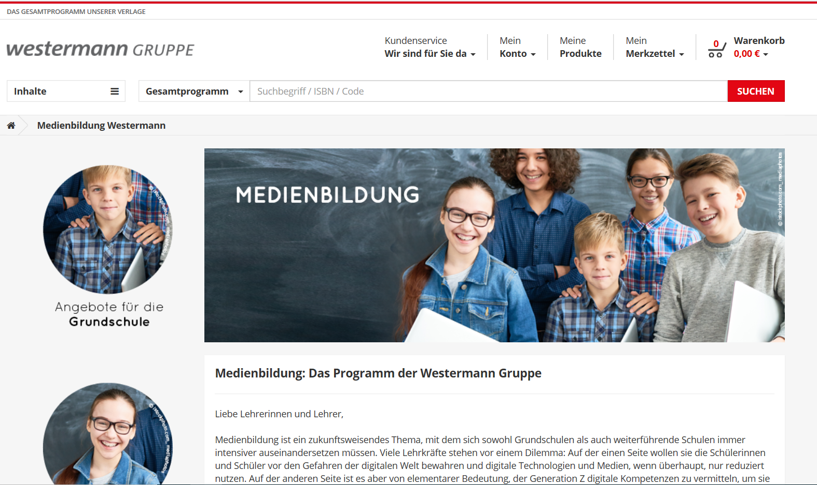
Medienkonzept – Schritt für Schritt
https://www.westermann.de/landing/medienbildung

Slide 35
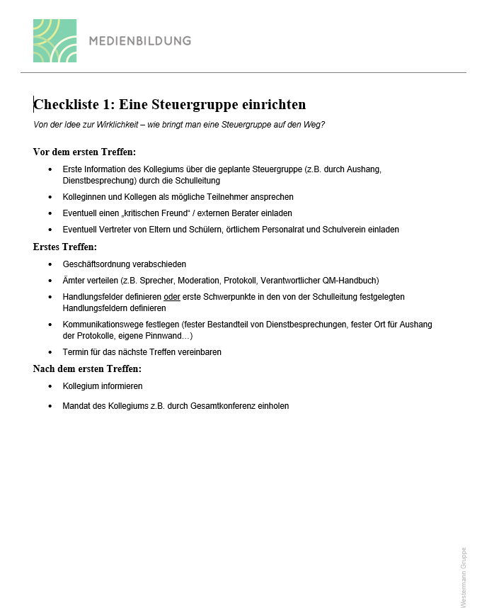
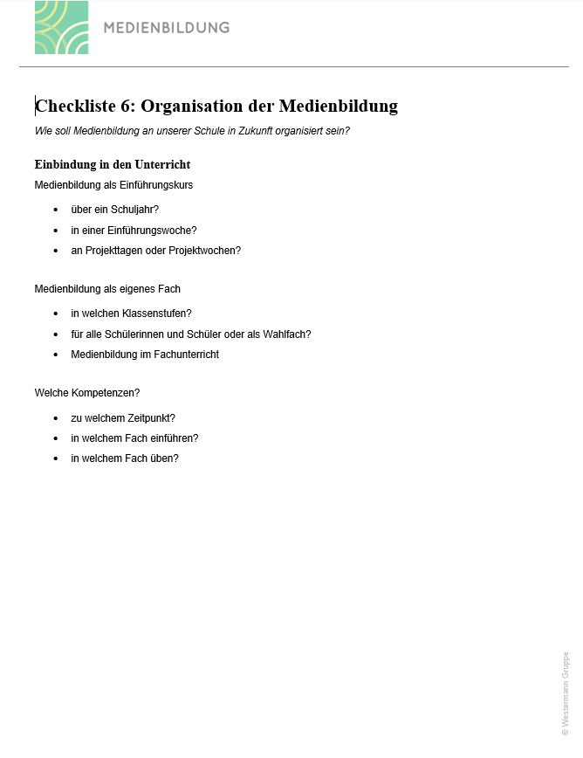
Medienkonzept – Schritt für Schritt
https://www.westermann.de/landing/medienbildung

Slide 36
Medienkonzept – Schritt für Schritt
Eine Steuergruppe einrichten
Den Ist-Stand erheben
Ein Medienbildungskonzept erarbeiten

Slide 37
Medienkonzept – Schritt für Schritt
Die erforderliche Ausstattung festlegen
Ein Finanzierungskonzept erstellen
Kooperationen prüfen

Slide 38
Medienkonzept – Schritt für Schritt
Rahmenbedingungen der Mediennutzung definieren
Wartung organisieren
Ein Fortbildungskonzept erarbeiten

Slide 39
Medienkonzept – Schritt für Schritt
Erste Schritte umsetzen
Evaluierung und Weiterentwicklung

Slide 40
Kontakt
florian.nuxoll@gmx.net
www.medienwelten.schule

Slide 41
Odyssee

